Slide 2
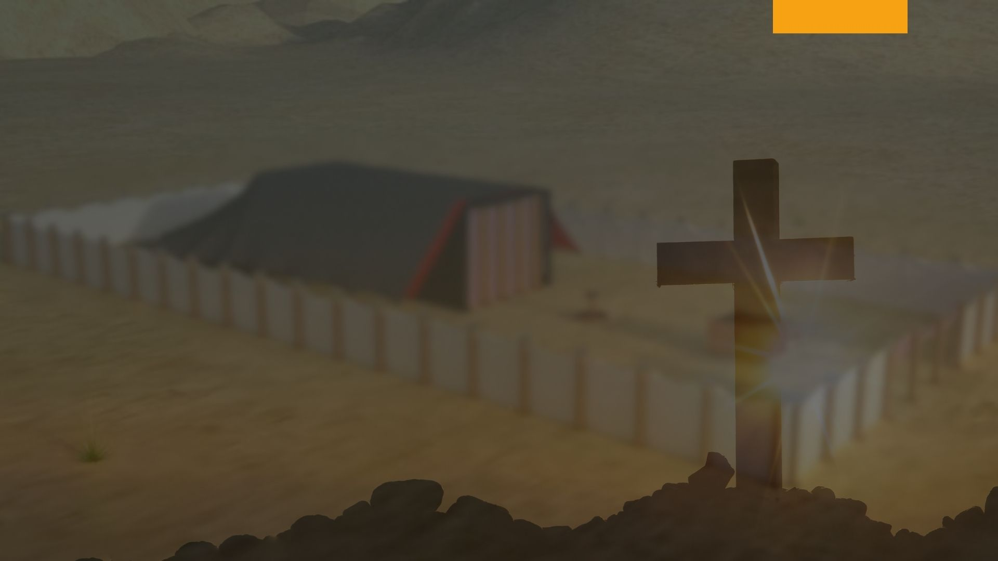
Sección III Capítulo VIII: Cristo nuestro
Sumo Sacerdote

Slide 3
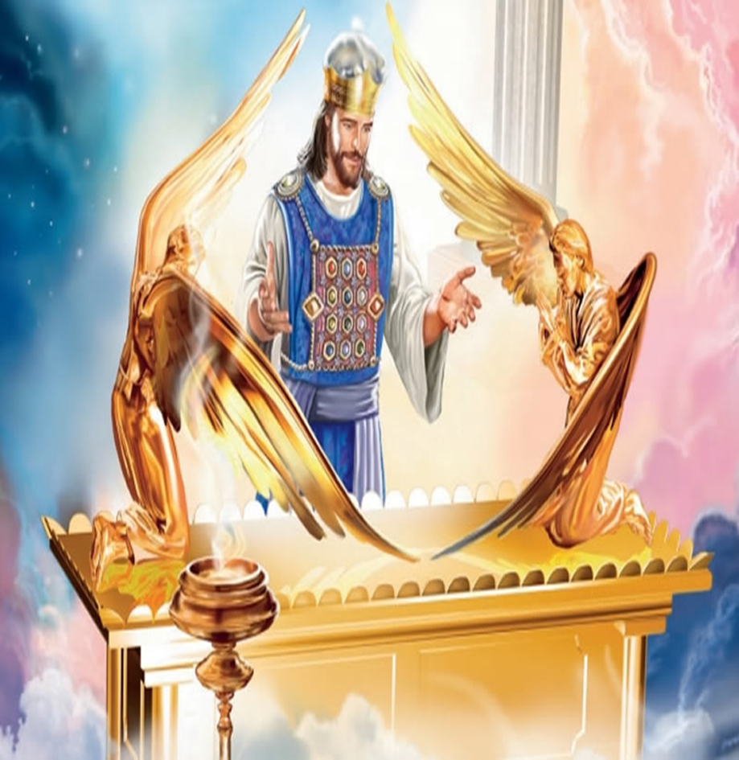
Hebreos 2:17-18
¨Por lo cual debía ser en todo semejante a sus hermanos, para venir a ser misericordioso y fiel sumo sacerdote en lo que a Dios se refiere, para expiar los pecados del pueblo. Pues en cuanto él mismo padeció siendo tentado, es poderoso para socorrer a los que son tentados¨.

Slide 4
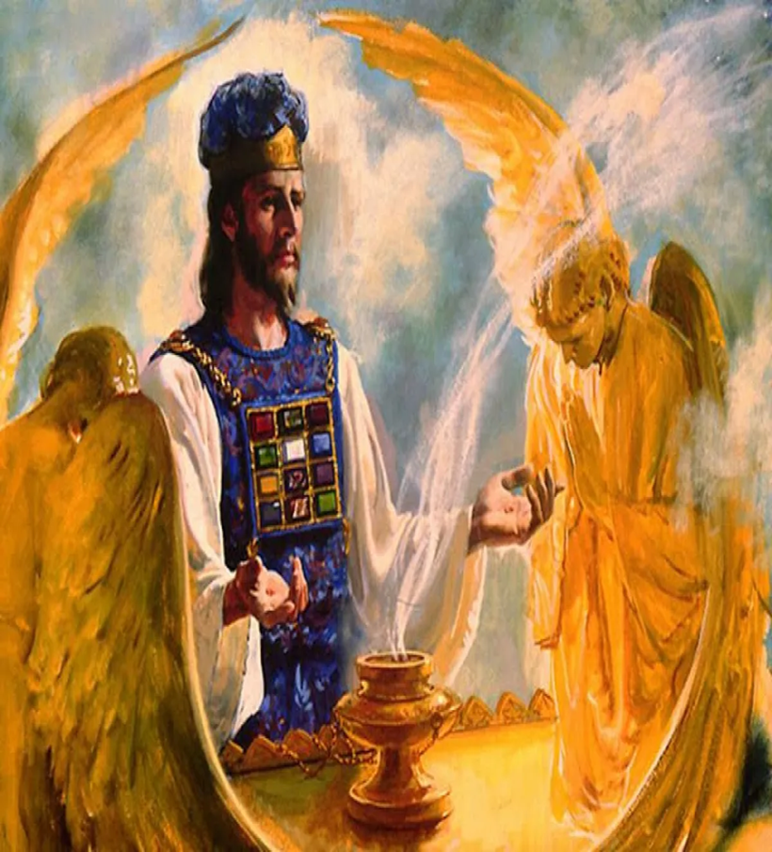
Hebreos 4:15
¨Porque no tenemos un sumo sacerdote que no pueda compadecerse de nuestras debilidades, sino uno que fue tentado en todo según nuestra semejanza, pero sin pecado¨.

Slide 5
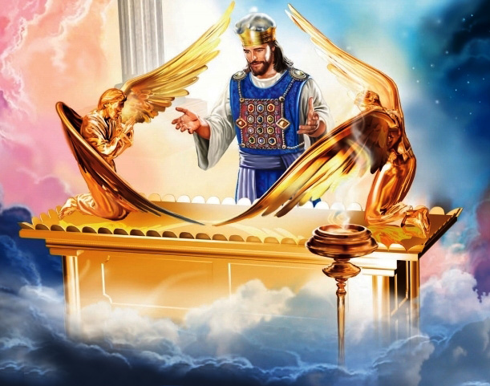
Hebreos 7:25
¨Por eso él puede también salvar enteramente a los que por medio de él se acercan a Dios, viviendo siempre para interceder por ellos ¨.

Slide 6
Cristo, Cordero y Sumo Sacerdote
El Salvador tiene muchos títulos, porque Él "heredó un nombre más excelente" [Heb. 1:4], que todas las huestes angélicas del cielo. De los diferentes títulos conferidos a Él, no hay ninguno que sea tan querido para la humanidad como el de "Cordero de Dios" y "Sumo Sacerdote". En virtud de estos dos oficios Él levantó la pobre raza humana hasta un lugar donde ellos pudieran compartir su glorioso reino de gracia, aun cuando estén en medio de este mundo lleno de pecado.

Slide 7
Cristo, Cordero y Sumo Sacerdote
En el servicio típico, aquel que comprendiera que era un pecador, tenía que traer un cordero como ofrenda por el pecado. El sacerdote no podía oficiar por él si no traía esta ofrenda. Todo el servicio no era más que una lección de kindergarten, cuyo objetivo era que el camino de la salvación se volviese tan fácil que nadie pudiese errar en comprenderlo.

Slide 8
Cristo, Cordero y Sumo Sacerdote
Cuando entendemos que somos pecadores, nos acordamos de nuestro "Cordero", confesamos nuestros pecados, y en su nombre estos son perdonados; entonces Él oficia como Sumo Sacerdote a favor nuestro delante del Padre. Él pleitea el mérito de su sangre, y cubre nuestra vida, manchada de pecado, con el manto de su justicia, y nosotros estamos en pie delante del Padre "aceptados en el Amado" [Efesios 1:6].

Slide 9
Cristo, Cordero y Sumo Sacerdote
En el tipo, la sangre de la ofrenda por el pecado era esparcida en el atrio, y después el sacerdote entraba en el santuario con la sangre, para presentarla delante del Señor . El Salvador dio su vida como un sacrificio por el pecado aquí en la tierra; y cuando entró en el Santuario celestial como Sumo Sacerdote, es llamado “Precursor". Bajo ninguna circunstancia, excepto cuando entró "dentro del velo" del Santuario celestial, le es aplicado ese nombre al Salvador.

Slide 10
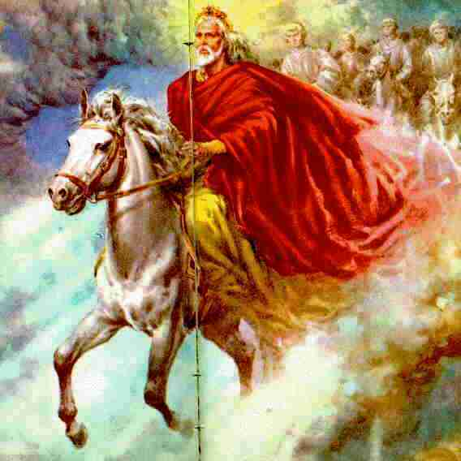
Cristo, el Precursor

Slide 11
Cristo nuestro Precursor
En todas las formas monárquicas de gobierno el precursor es una figura familiar. En uniforme con grandes cuellos, y plumas ondeantes, cabalga adelante y anuncia la aproximación del carruaje real. Aun cuando él sea siempre saludado con alegría por las muchedumbres expectantes, él no es el centro de atracción; los ojos de la muchedumbre no lo siguen cuando él pasa, sino que están fijos en el camino por el cual él venía, para ver los primeros vislumbres del personaje real, del cual él es el precursor.

Slide 12
Cristo nuestro Precursor
De las muchas condescendencias en la participación de nuestro bendito Maestro, esta es una de las mayores. Cuando Él entró en el cielo como poderoso Conquistador sobre la muerte y la tumba, delante de todas las huestes celestiales y de los representantes de los otros mundos, Él entró como un precursor nuestro.

Slide 13
Cristo nuestro Precursor
El presentó las "primicias", aquellos traídos directamente de sus tumbas en el instante de su resurrección, como una muestra de la raza por la cual Él había muerto para poder redimirla, dirigiendo así la atención de aquella maravillosa asamblea que vino al camino a mirar.

Slide 14
Cristo nuestro Precursor
Efesios 4:8
¨Por lo cual dice: Subiendo a lo alto, llevó cautiva la cautividad y dio dones a los hombres¨.
Mateo 27: 51-53
¨Y se abrieron los sepulcros, y muchos de los cuerpos de santos que habían dormido, se levantaron; y saliendo de los sepulcros, después de la resurrección de él, vinieron a la santa ciudad y aparecieron a muchos¨

Slide 15
El Cristo Triunfante, 288.2
Durante su ministerio Jesús devolvió la vida a los muertos. El Señor resucitó al hijo de la viuda de Naín, a la hija de Jairo y a Lázaro. Sin embargo, ninguno de ellos fue revestido de inmortalidad, porque después que resucitaron continuaron sujetos al deterioro y a la muerte. Pero quienes volvieron a la vida en ocasión de la resurrección ascendieron con él como trofeos de su victoria sobre la muerte y el sepulcro...

Slide 16
Cristo nuestro Precursor
Pero qué salieron a mirar? Realeza? -Sí, realeza adquirida a través de su preciosa sangre. Es tan solo una compañía de pobres y débiles mortales, que tropiezan y caen en el camino; pero cuando ellos alcanzan el portón celestial, entran como "herederos de Dios, y coherederos con Cristo" [Rom. 8:17].

Slide 17
Cristo nuestro Precursor
Tiene mucho significado para nosotros que Cristo haya entrado más allá del velo como nuestro Precursor, ya que todo el cielo está esperando la iglesia de Dios en la tierra. El cielo y la tierra están muy unidos desde que Cristo entró más allá del velo como nuestro Precursor. La atención de cada ángel en gloria está centrada en aquellos esforzados que siguen las pisadas de Cristo.

Slide 18
Cristo nuestro Precursor
Que nunca nos olvidemos que es un camino manchado de sangre. "Pues Él, cuando ultrajado, no respondió con ultraje, cuando maltratado no hacía amenazas, sino que se entregaba a aquel que juzga rectamente" [1 Ped. 2:23].

Slide 19
No podemos seguirlo en sus pasos con nuestras propias fuerzas, por esta razón
"convenía que, en todas las cosas, se hiciese semejante a los hermanos, para ser misericordioso y fiel Sumo Sacerdote en las cosas referentes a Dios, y para hacer propiciación por los pecados del pueblo, pues en aquello que el mismo sufrió, habiendo sido tentado, es poderoso para socorrer los que son tentados. Por eso, santos hermanos, que participáis de la vocación celestial, considerad atentamente el Apóstol y Sumo Sacerdote de nuestra confesión, Jesús" [Heb. 2: 17-18 y 3:1].

Slide 20
Cristo nuestro Sumo Sacerdote
En el santuario terrestre, no solamente el sumo sacerdote, sino que también los sacerdotes oficiaban, porque era imposible para un hombre efectuar todo el trabajo; pero requería que el trabajo hecho por los sacerdotes en los servicios típicos representase el trabajo de nuestro Sumo Sacerdote. El trabajo de un año era tomado como un tipo de toda la obra de nuestro Sumo Sacerdote.

Slide 21
Cristo nuestro Sumo Sacerdote
Durante el año "los sacerdotes (plural, tanto el sumo sacerdote como los sacerdotes comunes) entraban siempre en el primer compartimiento, satisfaciendo el servicio de Dios". Esto continuaba durante todo el año, excepto un día; en ese día, el servicio cambiaba y "en el segundo compartimiento entraba solamente el sumo sacerdote, ... no sin sangre, la cual ofrecía por si mismo, y por los errores del pueblo" [Heb. 9:6,7]. Estos sacerdotes servían "como ejemplo y sombra de las cosas celestiales" [Heb. 8:5].

Slide 22
Cristo nuestro Sumo Sacerdote
Cuando Cristo entró en el cielo, Él entró como el antitipo del servicio terrestre que Dios había ordenado, y entró a realizar una obra dentro del primer velo del Santuario celestial. Cuando el trabajo típico ordenado por Dios en el primer compartimiento del santuario terrestre alcanzó plenamente su antitipo, Él pasó a través del segundo velo en el glorioso compartimiento del antitípico santo de los santos.

Slide 23
Cristo nuestro Sumo Sacerdote
Allí Él efectúa el maravilloso servicio que terminará con la total destrucción y borrado de los pecados de los justos, de los cuales nunca más se recordarán ni las huestes redimidas ni el propio Dios.

Slide 24
Cristo nuestro Sumo Sacerdote
Cuando Cristo esté parado sobre el mar de vidrio, y coloque las relucientes coronas en las cabezas de los que caminaron por la senda hecha con las pisadas de su Precursor, aun cuando hayan caído y llorado, pero que están vestidos con el manto emblanquecido con la sangre del Cordero, Él verá el trabajo de su alma y quedará satisfecho [Isa. 53:11].

Slide 25
Cristo nuestro Sumo Sacerdote
Él se regocijará con ellos a través de los cantos, y todo el cielo cantará esas melodías a medida que los ángeles que han servido bajo las órdenes de su comandante en el trabajo de salvar almas, se juntan a cantar, "a Aquel que está sentado en el trono, y al Cordero, sea el loor, y la honra, y la gloria, y el dominio por los siglos de los siglos" [Apoc. 5:13].

Slide 26
Selecciona la respuesta correcta.
¿En virtud de cuáles dos oficios, Cristo levantó la raza humana hasta un lugar donde ellos pudieran compartir su glorioso reino de gracia?
Cordero de Dios y Sumo Sacerdote b. Precursor y Consolador
Respuesta: Cordero de Dios y Sumo Sacerdote
2. En el servicio típico, el sacerdote podía oficiar por una persona aun cuando esta no traía un cordero como ofrenda por el pecado.
Verdadero b. Falso
Respuesta: Falso

Slide 27
3. Antes de ejercer sus funciones como nuestro Sumo Sacerdote, Cristo debe haber sido nuestro Cordero.
Verdadero b. Falso
Respuesta: Verdadero
4. El Salvador dio su vida como un sacrificio por el pecado aquí en la tierra; y cuando entró en el Santuario celestial como Sumo Sacerdote, es llamado:
El Conquistador b. El Precursor
Respuesta: El Precursor

Slide 28
5. ¿Quiénes son las primicias?
Aquellos traídos directamente de sus tumbas en el instante de su resurrección, como una muestra de la raza por la cual Él había muerto para poder redimirla
Aquellos que entraron al cielo sin conocer la muerte, como Enoc y Elías
Respuesta: A
6. Después que Cristo ascendió al cielo, nada de lo que sucede en la Tierra es de interés para las huestes celestiales.
Verdadero b. Falso
Respuesta: Falso

Slide 29
7. En el contexto de lo visto en este capítulo, la expresión ¨el santo de los santos¨ se refiere a:
El lugar santísimo b. Jehová Dios
Respuesta: A
8. ¿Dónde se está efectuando en estos momentos el ministerio sumo sacerdotal de Cristo que producirá la destrucción total y el borrado de los pecados de los justos?
En el primer compartimiento del Santuario celestial (Lugar Santo)
Detrás del segundo velo del Santuario celestial (Lugar Santísimo)
Respuesta: B

Slide 30
¿Aceptas el sacrificio de Cristo como Cordero y su intercesión a tu favor como Sumo Sacerdote en el Santuario celestial?

